Slide 1

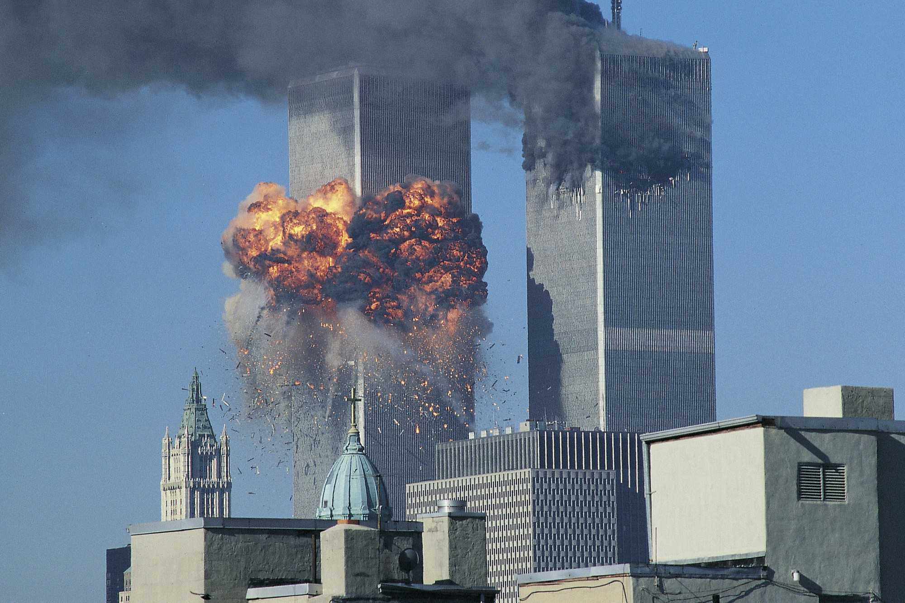
TWINS’ Story
Construction
Les faits
Enquêtes
Conséquences
Forum
LE JOUR OU LE WORLD TRADE CENTER EST DEVENU GROUND ZERO
« Les attentats du 11 septembre 2001 (communément appelés 11 Septembre, ou 9/11 et Nine eleven en anglais) sont quatre attentats-suicides perpétrés le même jour aux États-Unis, en moins de deux heures, entre 8 h 14 et 10 h 3, par des membres du réseau djihadiste Al-Qaïda1, visant des bâtiments symboliques du nord-est du pays3 (dont le World Trade Center déjà attaqué en 1993) et faisant 2 977 morts. L’opération Bojinka est considérée comme un plan précurseur de ces attentats, commis deux jours après l'attentat-suicide ayant tué le commandant Ahmed Chah Massoud. »

Slide 2
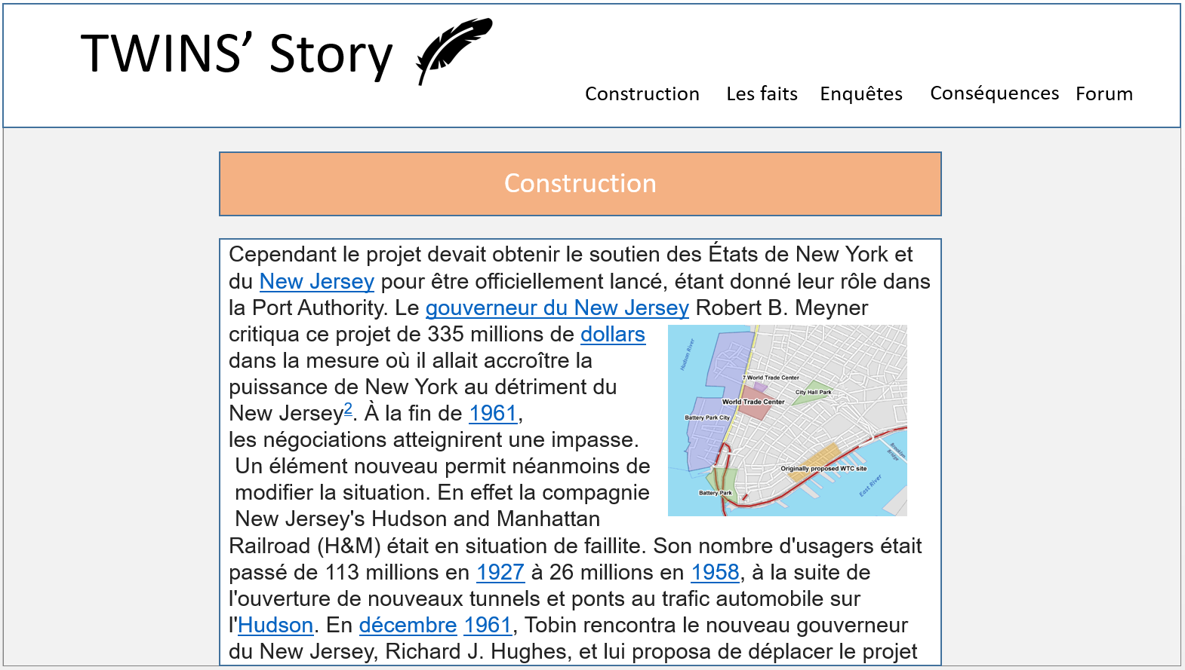

Slide 3
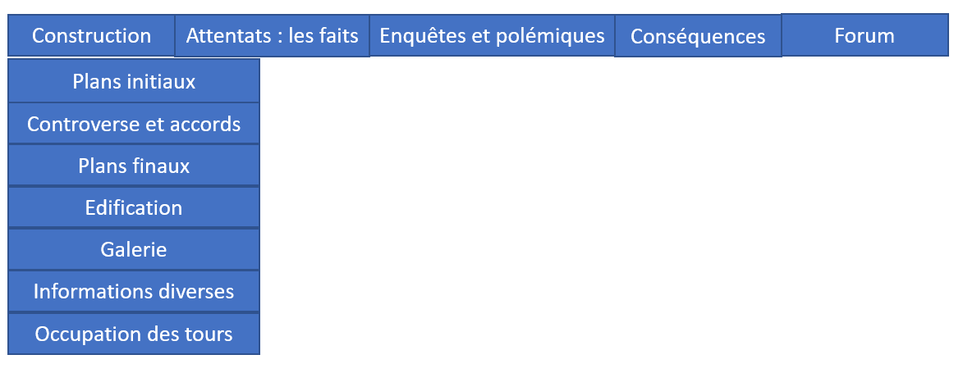

Slide 4


Slide 5
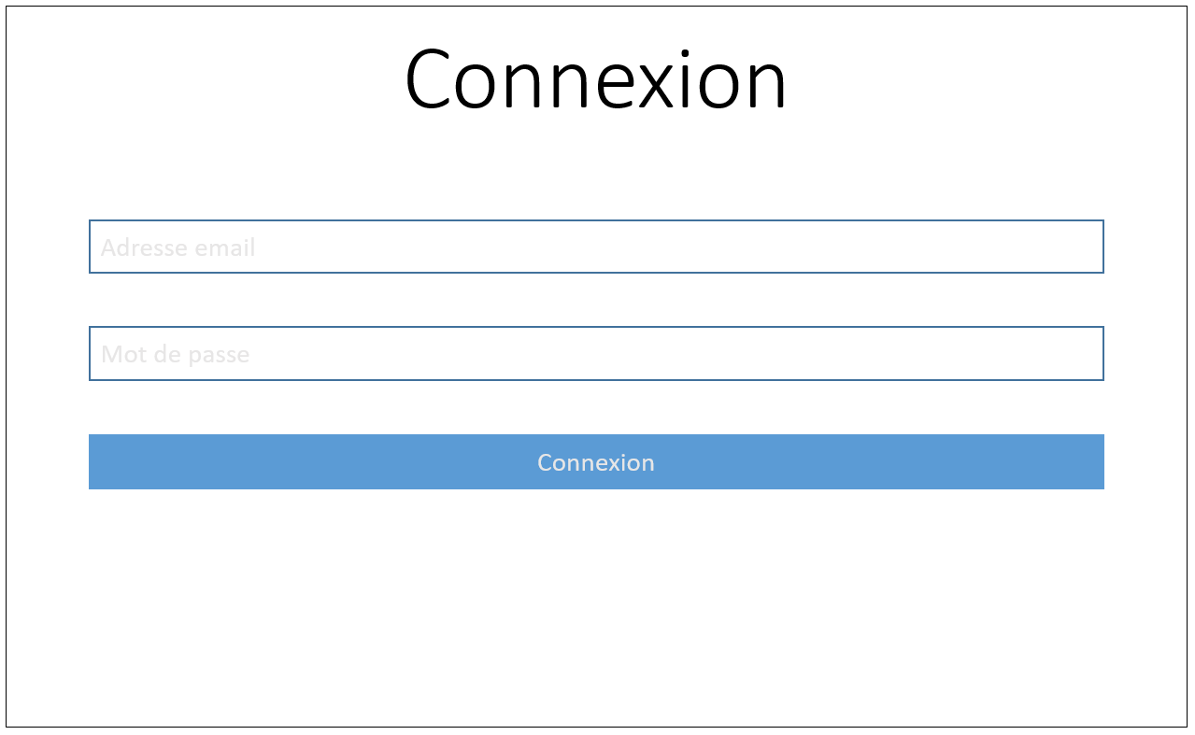

Slide 6


